Slide 1
Draghetti’s arcade
Baccaglini Christian, Consonni Cristian, Mornatta Samuele, Paci Emanuele, Russo Edoardo
5B Informatica 2021/22

Slide 2

Unity
Con Unity vogliamo creare 5 brevi livelli che dovrai superare per ottenere il tesoro. Sarai tu stesso ad affrontare le difficoltà, in prima persona, grazie al nostro eccezionale lavoro. Ecco la lista dei vari livelli:
Locked
Lost in Creta
Hold the line
Simon sais
Red Light – Green Light

Slide 3
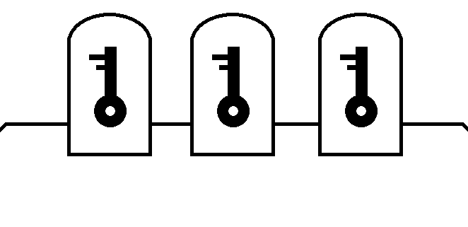
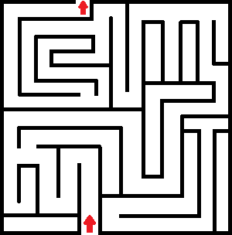
Locked
Lost in Creta
Trova le combinazioni delle tre porte per ottenere le
chiavi che ti permetteranno di superare il livello
Trova il percorso esatto per raggiungere
l’uscita del labirinto e completa il livello. Attento a non perderti

Slide 4
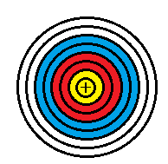
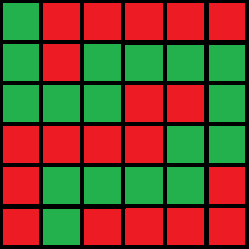
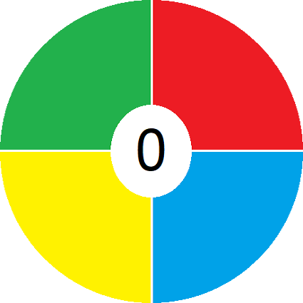
Hold the line
Target practice
Trova il percorso corretto per raggiungere il punto di arrivo, attento alle caselle, non tutte sono calpestabili.
Dimostra la tua abilità con l’arco e centra i bersagli, raggiungendo cosi il punteggio necessario.
Simon says
Riuscirai a reagire al cambio e premere il bottone giusto in tempo?

